Slide 1
Pizza maker
Зайцев Егор
Консольная программа на python про заказ пиццы

Slide 2
+-85% кода написаны мною в ручную
15% это код для работы с фалами json
консольное приложение с системой аутентификации (регистрация/вход) и встроенной функциональностью заказа пиццы и напитков, включая возможность создания кастомной пиццы.

Slide 3
1.вход/регистрация в програме присутствует база данных на json с профилями пользователей это создано что бы каждый человек мог делать заказ от своего имени и иметь собственный аккаунт
2.пицерия на выбор представлено 2 меня напитки и пиццы у каждого меню есть версия для детей и для взрослых(увеличиные порции) так же можно заказать свою пиццу из предложеных ингредиентов
Цель кода и функционал
5.оплата из оплаты предоставлены варианты наличными и картой, при оплате наличными вам вернётся сдача
4.смена аккаунта и возраста в проекте можно сменить аккаунт а так же возраст для заказа другого меню

Slide 4
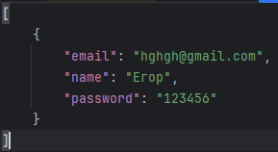
Dolor Sit
База данных json
В проекте представлена база данных на json, туда записывается имя, пароль и почта пользователя

Slide 5
Структура кода
1.импорты и глобальные переменные
2.меню входа/ регистрции
3.меню заказа пиццы
4.просмотр чека
5.оплата и завершения кода

